Slide 1
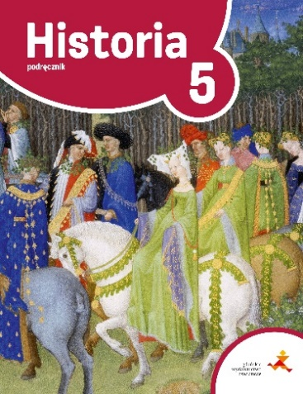
Polska Bolesława Chrobrego

Slide 2
Cele lekcji
omówisz najważniejsze wydarzenia związane z panowaniem Bolesława Chrobrego
wyjaśnisz znaczenie decyzji ogłoszonych podczas zjazdu gnieźnieńskiego
wyjaśnisz, dlaczego doszło do wojen Polski z Niemcami i Rusią
NACOBEZU
wskażesz na osi czasu najważniejsze wydarzenia związane z panowaniem Bolesława Chrobrego
zlokalizujesz na mapie zmiany terytorialne, do których doszło podczas panowania Bolesława Chrobrego
wymienisz uczestników i decyzje ogłoszone podczas zjazdu gnieźnieńskiego

Slide 3
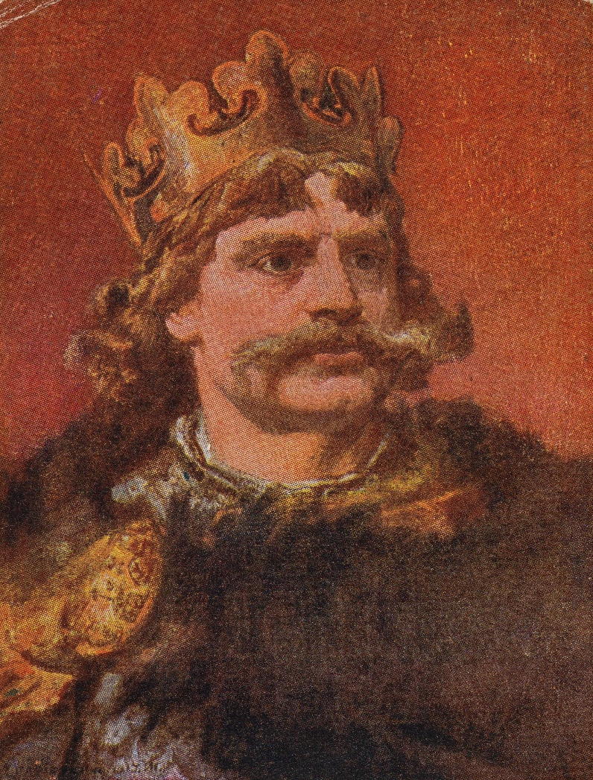
Wyprawa św. Wojciecha
992 r. – śmierć Mieszka I
władzę w państwie przejął jego syn – Bolesław
wcześniej wypędził swoich braci, aby nie dzielić się z nimi władzą nad państwem
nazwany później Chrobrym, czyli „dzielnym”, „walecznym”
Bolesław Chrobry

Slide 4
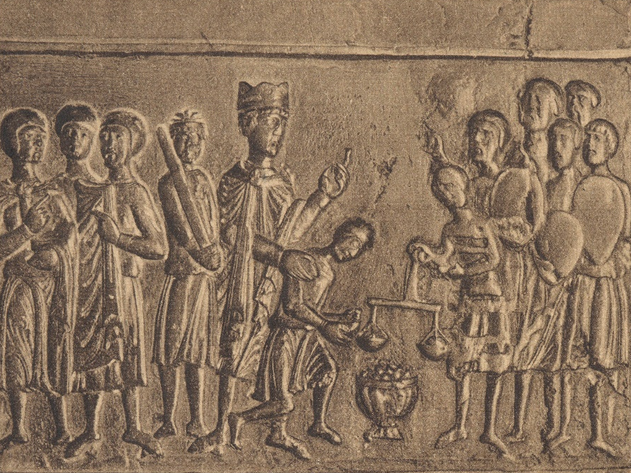
Wyprawa św. Wojciecha
nowy władca dążył do powiększenia terytorium państwa
zależało mu na terenach należących do Prusów
dzisiejsze Warmia i Mazury
Prusowie byli poganami i najeżdżali ziemie Bolesława
w 997 r. Bolesław zorganizował wyprawę misyjną do Prus
na jej czele stanął biskup czeskiej Pragi – Wojciech
w czasie misji biskup został zabity przez Prusów
Fragment Drzwi Gnieźnieńskich, na których przedstawiono dzieje św. Wojciecha. Scena przedstawia wykupienie ciała świętego przez księcia Bolesława
według legendy książę Bolesław wykupił ciało biskupa, aby złożyć je jako relikwię w kościele w Gnieźnie

Slide 5
Zjazd gnieźnieński
w 999 r. biskup został ogłoszony świętym
w 1000 r. cesarz Otton III przybył do Gniezna z pielgrzymką do grobu św. Wojciecha
spotkanie władcy z księciem Bolesławem nazwano zjazdem gnieźnieńskim
podczas spotkania ogłoszono powstanie polskiej organizacji kościelnej
arcybiskupstwo w Gnieźnie
biskupstwa w Krakowie, Kołobrzegu i we Wrocławiu
cesarz nałożył Bolesławowi na głowę diadem cesarski oraz ofiarował mu kopię włóczni św. Maurycego
Ilustracja ukazująca symboliczną koronację Bolesława Chrobrego
być może zgodził się w ten sposób na koronację królewską władcy polskiego

Slide 6
Znaczenie zjazdu gnieźnieńskiego
organizacja kościelna na terenie Polski podlegała polskiemu arcybiskupstwu, a nie niemieckiemu
tworząc arcybiskupstwa w Krakowie i we Wrocławiu, papież i cesarz uznawali nabytki terytorialne Mieszka I
zgoda Ottona III na koronację Bolesława oznaczała podniesienie rangi władcy i państwa polskiego
Polska miała stać się jedną z czterech równoprawnych części cesarstwa rzymskiego, którym władał Otton III
Wyobrażenie czterech równoprawnych królestw wchodzących w skład cesarstwa rzymskiego składających hołd cesarzowi Ottonowi III

Slide 7
Wojny polsko-niemieckie
1002 r. – zmarł cesarz Otton III
w 1018 r. obie strony zawarły pokój
Polska obroniła niezależność
Polska utrzymała Łużyce i Milsko oraz Słowację i Morawy
1002 r. – Bolesław zajął Łużyce, Milsko i Miśnię
tereny te należały do Niemiec, ale były zamieszkane przez Słowian
gdy władzę w cesarstwie przejął przeciwnik Bolesława, Henryk II, doszło do wybuchu serii wojen polsko-niemieckich
celem nowego cesarza było podporządkowanie Polski cesarstwu
w międzyczasie Bolesław stracił Pomorze Zachodnie
1003 r. – Bolesław opanował Czechy, Morawy i Słowację
1004 r. – Polacy zostali wypędzeni z Czech
walki z cesarstwem trwały do 1018 r.
cesarz nie zdołał pokonać księcia Bolesława

Slide 8
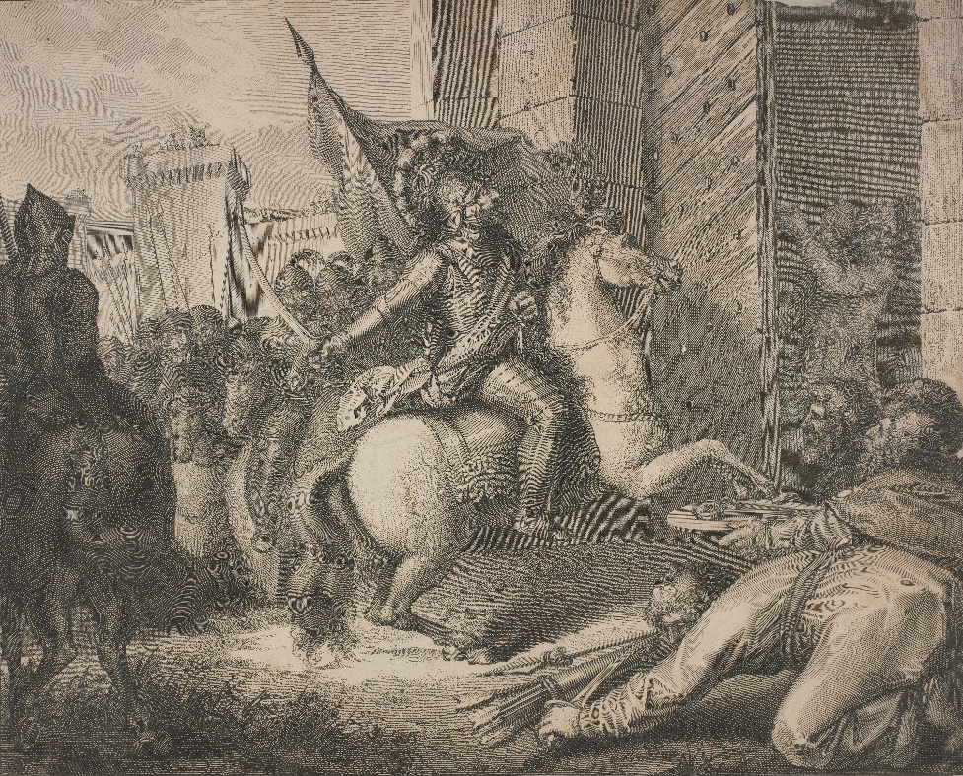
Koronacja królewska
1018 r. – Bolesław zaatakował Ruś Kijowską
władca chciał podporządkować sobie ten kraj i zdobyć łupy, aby zapełnić swój skarbiec, nadwyrężony kilkunastoletnimi wojnami z cesarstwem
po złupieniu Kijowa Bolesław przyłączył do Polski Grody Czerwieńskie
1025 r. – Bolesław koronował się na króla Polski
Bolesław Chrobry pod Złotą Bramą w Kijowie

Slide 9
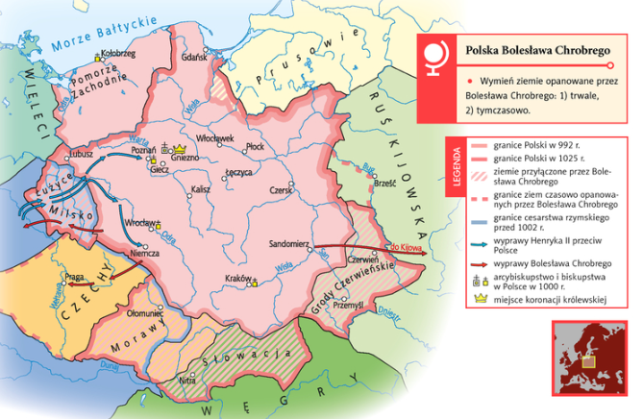
Polska Bolesława Chrobrego

